Slide 1

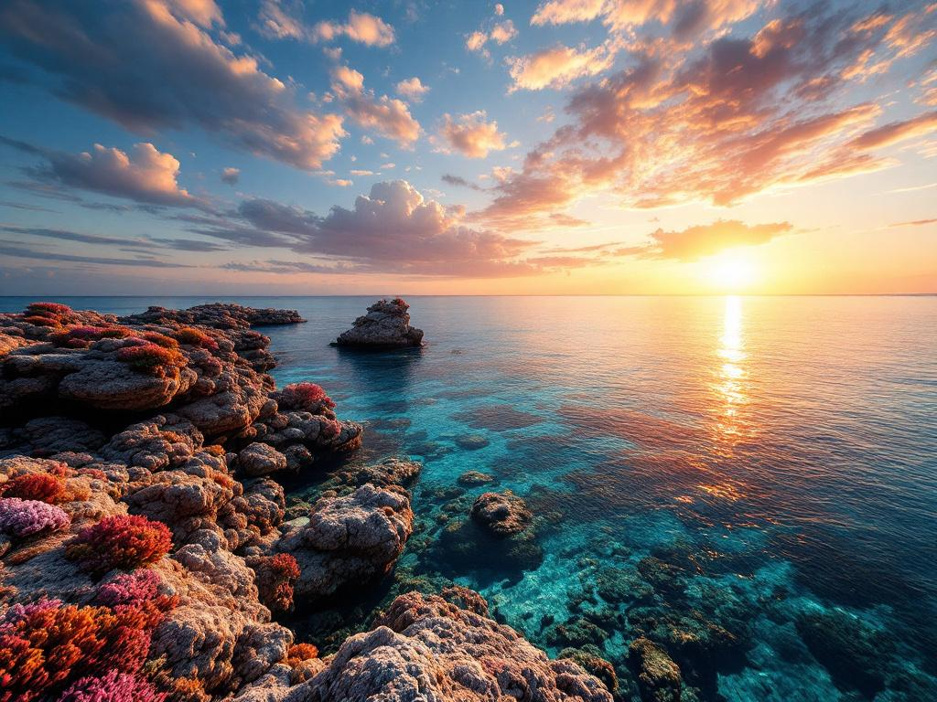
Korallenbleiche am Great Barrier Reef — Zustandsbewertung 2025
Aktuelle Erkenntnisse und Handlungsempfehlungen
Dr. Lisa Chen, Prof. Dr. James Morton, Australian Institute of Marine Science (AIMS) | Januar 2026

Slide 2
Inhaltsverzeichnis
1. Zusammenfassung
2. Untersuchungsgebiet und Methodik
3. Bleichintensität nach Sektor
4. Korallenbedeckung und Artenvielfalt
5. Meeresoberflächentemperaturen
6. Empfehlungen (Teil 1)
7. Empfehlungen (Teil 2)
8. Fazit

Slide 3
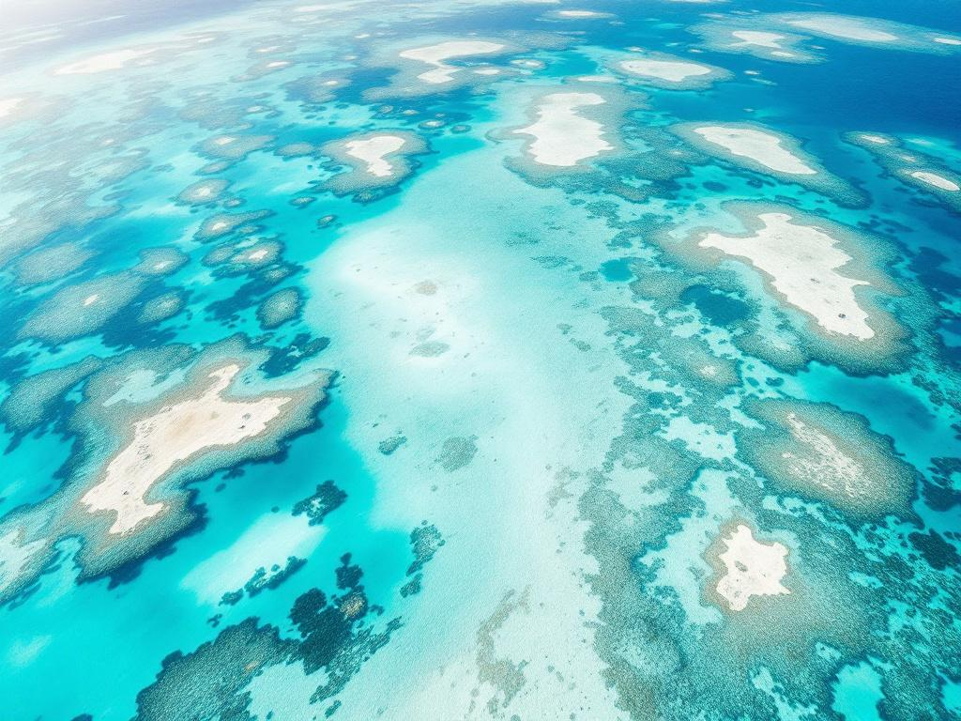
Zusammenfassung
Das Great Barrier Reef (GBR) erlebte 2025 das fünfte Massenbleichereignis innerhalb von acht Jahren.
62 % der untersuchten 1.064 Riffabschnitte waren von Bleiche betroffen — der zweithöchste Wert seit 1998.
Durchschnittliche Wassertemperatur im Februar/März 2025: 29,8 °C (+1,4 °C über dem langfristigen Mittel).
Höchste Mortalitätsrate im nördlichen Sektor: 38 % der Hartkorallen.
Notes:
Diese Folie gibt einen Überblick über die wichtigsten Ergebnisse der Studie. Betonen Sie die Häufigkeit der Bleichereignisse und die alarmierende Mortalitätsrate im nördlichen Sektor. Verweisen Sie auf die folgenden Folien für detaillierte Daten.

Slide 4
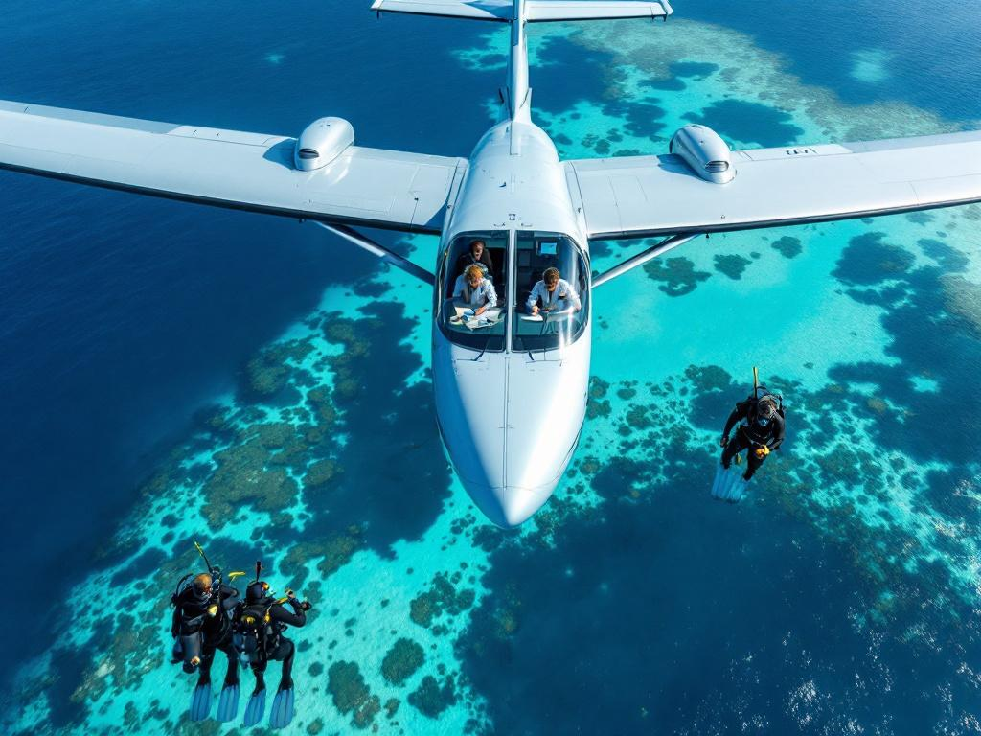
Untersuchungsgebiet und Methodik
Das GBR erstreckt sich über 2.300 km entlang der Nordostküste Australiens und umfasst ca. 3.000 einzelne Riffe.
Methodik:
- Luft-Surveys (CoralWatch, 1.064 Transekte)
- Unterwasser-Videoanalyse (108 Tauchstationen)
- Satellitenfernerkundung (NOAA Coral Reef Watch, Sentinel-2)
Bleichintensität wird auf einer 5-stufigen Skala klassifiziert (0 = keine Bleiche, 4 = vollständige Bleiche mit Mortalität).
Notes:
Erläutern Sie die geografische Ausdehnung des GBR und die verwendeten Methoden. Heben Sie die Kombination aus Luft- und Unterwasseruntersuchungen hervor, die eine umfassende Datengrundlage liefert. Verweisen Sie auf die Skala zur Klassifizierung der Bleichintensität.

Slide 5
Bleichintensität nach geographischem Sektor (Luft-Survey Februar/März 2025)
Sektor | Riffabschnitte | Keine Bleiche | Leicht (1-2) | Schwer (3-4) | Mortalität (%)
Nördlich (10-14°S) | 312 | 18% | 28% | 54% | 38%
Zentral-Nord (14-17°S) | 284 | 25% | 35% | 40% | 24%
Zentral-Süd (17-20°S) | 246 | 42% | 38% | 20% | 12%
Südlich (20-24°S) | 222 | 68% | 24% | 8% | 4%
Gesamt GBR | 1.064 | 38% | 31% | 31% | 19%
Die Tabelle zeigt die Bleichintensität und Mortalitätsraten in verschiedenen Sektoren des GBR. Der nördliche Sektor ist am stärksten betroffen.
Notes:
Betonen Sie die dramatischen Unterschiede zwischen den Sektoren. Der nördliche Sektor weist die höchste Mortalitätsrate (38 %) auf, während der südliche Sektor deutlich weniger betroffen ist. Erklären Sie, dass diese Daten auf Luft-Surveys basieren und die Grundlage für weitere Analysen bilden.

Slide 6
Vergleich der Bleichintensität nach Sektoren
Die Balkendiagramm zeigt den Anteil der Riffabschnitte mit keiner, leichter und schwerer Bleiche in den verschiedenen Sektoren.
Notes:
Verdeutlichen Sie den Nord-Süd-Gradienten der Bleichintensität. Der nördliche Sektor zeigt einen hohen Anteil schwerer Bleichereignisse, während der südliche Sektor überwiegend keine oder leichte Bleiche aufweist. Dies unterstreicht die regionale Variabilität der Auswirkungen.

Slide 7
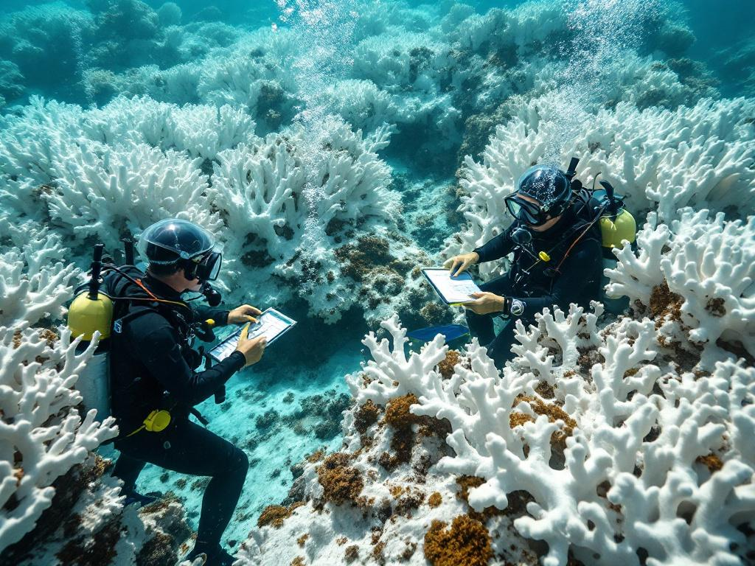
Betroffene Riffabschnitte von Bleiche
62 %
Anteil der untersuchten 1.064 Riffabschnitte
Zweithöchster Wert seit Beginn der systematischen Erfassung 1998.
Besonders betroffen: Nördlicher Sektor mit 38 % Mortalität.
Gesamtmortalität im GBR: 19 % der Hartkorallen.
Notes:
Diese Folie hebt die alarmierende Verbreitung der Bleiche hervor. Betonen Sie, dass 62 % der Riffabschnitte betroffen sind und dies den zweithöchsten Wert seit Beginn der Aufzeichnungen darstellt. Verweisen Sie auf die regionale Verteilung in der vorherigen Tabelle.

Slide 8
Korallenbedeckung nach Hauptgruppen (Unterwasser-Transekte, 108 Stationen)
Korallengruppe | Bedeckung 2020 (%) | Bedeckung 2025 (%) | Veränderung | Regenerationsrate
Acropora (Geweihkorallen) | 28,4 | 18,2 | -36% | Niedrig (5-8 Jahre)
Pocillopora (Blumenkorallen) | 12,1 | 9,8 | -19% | Mittel (3-5 Jahre)
Porites (Massenkorallen) | 22,5 | 20,1 | -11% | Hoch (resistent)
Weichkorallen | 8,7 | 7,2 | -17% | Mittel (2-4 Jahre)
Gesamt Hartkorallen | 63,0 | 48,1 | -24% | —
Die Tabelle zeigt den Rückgang der Korallenbedeckung zwischen 2020 und 2025 sowie die Regenerationsraten der verschiedenen Korallengruppen.
Notes:
Heben Sie den starken Rückgang der Acropora-Korallen (-36 %) und deren niedrige Regenerationsrate hervor. Porites-Korallen zeigen sich widerstandsfähiger mit nur -11 % Rückgang. Erklären Sie, dass der Gesamtverlust an Hartkorallen bei 24 % liegt, was die Dringlichkeit von Schutzmaßnahmen unterstreicht.

Slide 9
Rückgang der Korallenbedeckung (2020 vs. 2025)
Das Balkendiagramm vergleicht die Korallenbedeckung im Jahr 2020 mit der im Jahr 2025.
Notes:
Verdeutlichen Sie den deutlichen Rückgang bei allen Korallengruppen, insbesondere bei Acropora. Der Vergleich zwischen 2020 und 2025 zeigt die dramatischen Auswirkungen der Bleichereignisse. Betonen Sie die Widerstandsfähigkeit der Porites-Korallen.

Slide 10
Meeresoberflächentemperaturen (SST) und Degree Heating Weeks (DHW) — Nördlicher Sektor
Monat | Mittlere SST 2025 (°C) | Langjähriges Mittel (°C) | Anomalie (°C) | DHW (°C-Wochen)
Dezember 2024 | 28,2 | 27,5 | +0,7 | 1,2
Januar 2025 | 29,4 | 28,1 | +1,3 | 4,8
Februar 2025 | 30,1 | 28,4 | +1,7 | 9,6
März 2025 | 29,5 | 28,2 | +1,3 | 12,4
April 2025 | 28,3 | 27,4 | +0,9 | 8,2
Die Tabelle zeigt die monatlichen Meeresoberflächentemperaturen (SST) und Degree Heating Weeks (DHW) im nördlichen Sektor. DHW > 8 = Massenbleiche wahrscheinlich.
Notes:
Erklären Sie, dass DHW-Werte über 8 Wochen eine hohe Wahrscheinlichkeit für Massenbleiche anzeigen. Der Februar 2025 mit 30,1 °C und einem DHW von 9,6 ist besonders kritisch. Verweisen Sie auf die langfristigen Auswirkungen solcher Temperaturanomalien.

Slide 11
Temperaturanomalien und Degree Heating Weeks (DHW) — Nördlicher Sektor
DHW > 8 = Massenbleiche wahrscheinlich
Das Liniendiagramm zeigt die Entwicklung der Temperaturanomalien und DHW-Werte im nördlichen Sektor von Dezember 2024 bis April 2025.
Notes:
Betonen Sie den kritischen Anstieg der DHW-Werte im Februar und März 2025, die deutlich über dem Schwellenwert von 8 liegen. Erklären Sie, dass solche Werte mit hoher Wahrscheinlichkeit zu Massenbleiche führen, wie im nördlichen Sektor beobachtet.

Slide 12

Durchschnittliche Wassertemperatur Februar/März 2025
29,8 °C
Durchschnittswert über alle Sektoren (+1,4 °C über dem langfristigen Mittel)
Langfristiges Mittel (1991-2020): 28,4 °C.
Temperaturanomalien korrelieren mit Bleichereignissen.
Februar 2025: Höchster Wert mit 30,1 °C im nördlichen Sektor.
Notes:
Diese Folie unterstreicht die Bedeutung der Temperaturanomalien für die Korallenbleiche. Betonen Sie, dass 29,8 °C im Durchschnitt bereits 1,4 °C über dem langfristigen Mittel liegen und dies direkte Auswirkungen auf die Gesundheit des Riffs hat.

Slide 13
Fazit
1. Das GBR ist durch wiederkehrende Massenbleichereignisse stark gefährdet.
2. 2025 waren 62 % der Riffabschnitte von Bleiche betroffen, mit einer Mortalitätsrate von bis zu 38 % im nördlichen Sektor.
3. Die Korallenbedeckung ging um 24 % zurück, wobei Acropora-Korallen am stärksten betroffen sind.
4. Temperaturanomalien und hohe DHW-Werte sind Haupttreiber der Bleichereignisse.
5. Sofortige Maßnahmen sind notwendig, um die Widerstandsfähigkeit des Riffs zu stärken:
6. - Erweiterung der Schutzgebiete
7. - Reduktion lokaler Belastungen
8. - Aktive Restaurierung und verbessertes Monitoring.
Notes:
Fassen Sie die wichtigsten Erkenntnisse zusammen und betonen Sie die Dringlichkeit von Maßnahmen. Verweisen Sie auf die Empfehlungen als konkrete Schritte zur Stärkung der Widerstandsfähigkeit des GBR. Schließen Sie mit einem Appell an die Zuhörer, die vorgestellten Maßnahmen zu unterstützen.

Slide 14
Quellen
Hughes, T.P. et al. (2024): Recurring mass bleaching and the future of coral reefs. Nature 628, 345-351.
AIMS (2025): Long-Term Monitoring Program — Annual Summary Report 2025. AIMS Technical Report.

